Slide 1
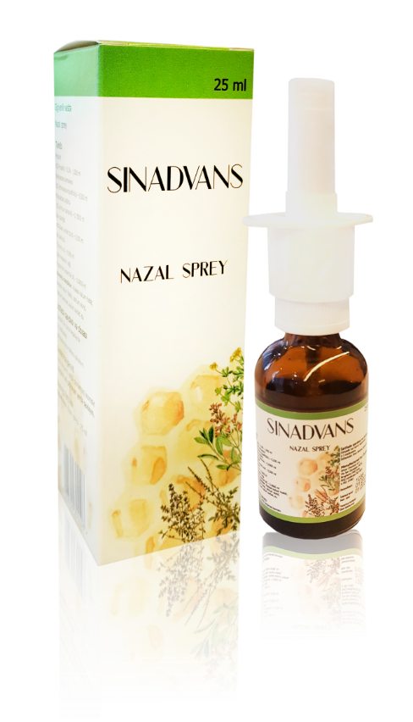
SİNADVANS
Burun boşluğu xəstəliklərinin müalicə və profilaktikası üçün tövsiyyə olunan tibbi vasitə
GRICAR
İtaliya

Slide 2
SİNADVANS
TƏRKİBİ
Propolis (EG Propoli) - 0.3% - 1.000 ml
Nazikyarpaq exinaseya (EG Echinacea angustifolia) - 0.500 ml
Ensizyarpaq yağı otu (EG Lythrum salicaria) -0.5000 ml
Qarağat (MG Ribes nigrum) - 0.500 ml
Adi kəklikotu (Timo o.e.) - 0.060 ml
İstiot nanəsinin yağı (Mentha piperita o.e.) - 0.0600 ml
GRICAR
İtaliya

Slide 3
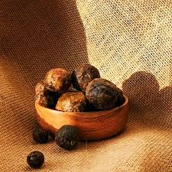
SİNADVANS
Propolis
Təsirləri:
bakteriostatik
bakterisid
iltihabəleyhinə
virusəleyhinə
ağrıkəsici
antikoaqulyant
Regenerasiyanı aktivləşdirir.
Mikrosirkulyasiyanı yaxşılaşdırır.
GRICAR
İtaliya

Slide 4
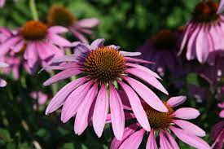
SİNADVANS
Nazikyarpaq exinaseya
Təsirləri:
qansaxlayıcı
allergiyaəleyhinə
immunostimulyator
GRICAR
İtaliya

Slide 5
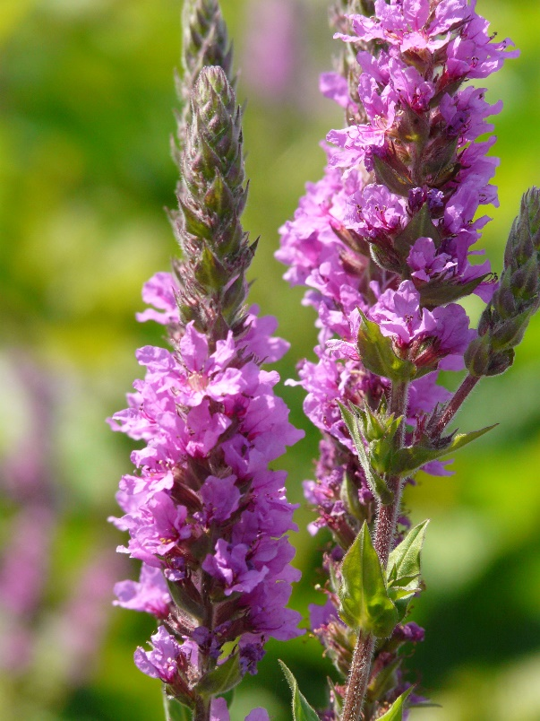
SİNADVANS
Ensizyarpaq yağı otu
Təsirləri:
büzücü
iltihabəleyhinə
Ağrıkəsici
Qansaxlayıcı
yarasağaldıcı
GRICAR
İtaliya

Slide 6
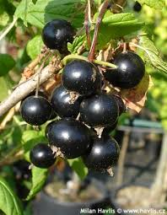
SİNADVANS
Qarağat
Təsirləri:
allergiyaəleyhinə
iltihabəleyhinə
büzücü
hemostatik
GRICAR
İtaliya

Slide 7
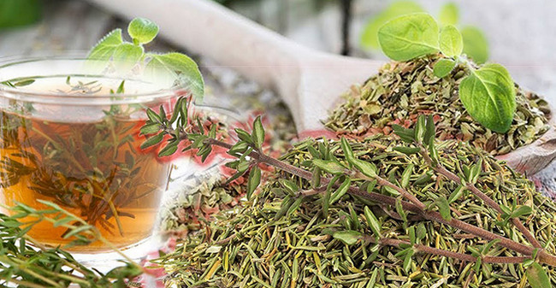
SİNADVANS
Adi kəklikotu
Təsirləri:
antiseptik
dezinfeksiyaedici
patogen kokklara və göbələklərə qarşı bakterisid təsir
GRICAR
İtaliya

Slide 8
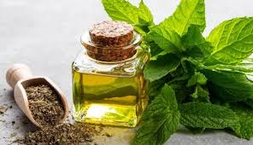
SİNADVANS
İstiot nanəsinin yağı
Təsirləri:
antiseptik
dezodorasiya edici
təravətləndirici
GRICAR
İtaliya

Slide 9
SİNADVANS
GÖSTƏRİŞLƏR
Sinusitlər;
Burun tənəffüsünün müxtəlif mənşəli pozuntuları (allergiya, qrip, soyuqdəymə və s.);
Bronxial astma və öskürək zamanı kombinəolunmuş müalicənin tərkib hissəsi kimi istifadə olunur.
GRICAR
İtaliya

Slide 10
SİNADVANS
Gündəlik hər burun keçəcəyinə 2-3 instilyasiya.
Daha yaxşı effektə nail olmaq üçün vasitənin udlağa və qırtlağa çatdığından əmin olun.
İstifadədən öncə flakonu çalxalayın.
GRICAR
İtaliya

Slide 11
SİNADVANS
BURAXILIŞ FORMASI
Sinadvans, nazal sprey - 25 ml.
GRICAR
İtaliya

